Slide 1

Fondamenti di Statistica per Data Science
Cavicchioli Michael - 7149344

Slide 2

Caso di studio

Slide 3
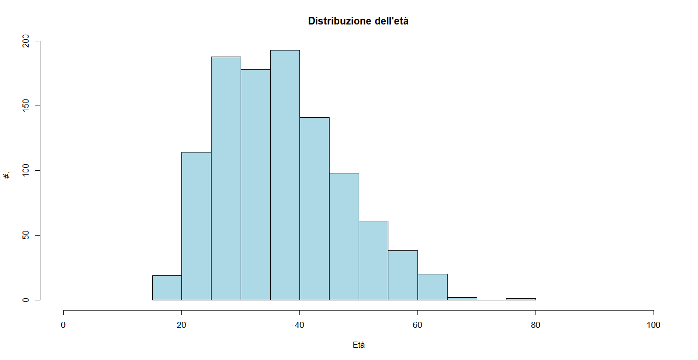
Distribuzione dell’età

Slide 4
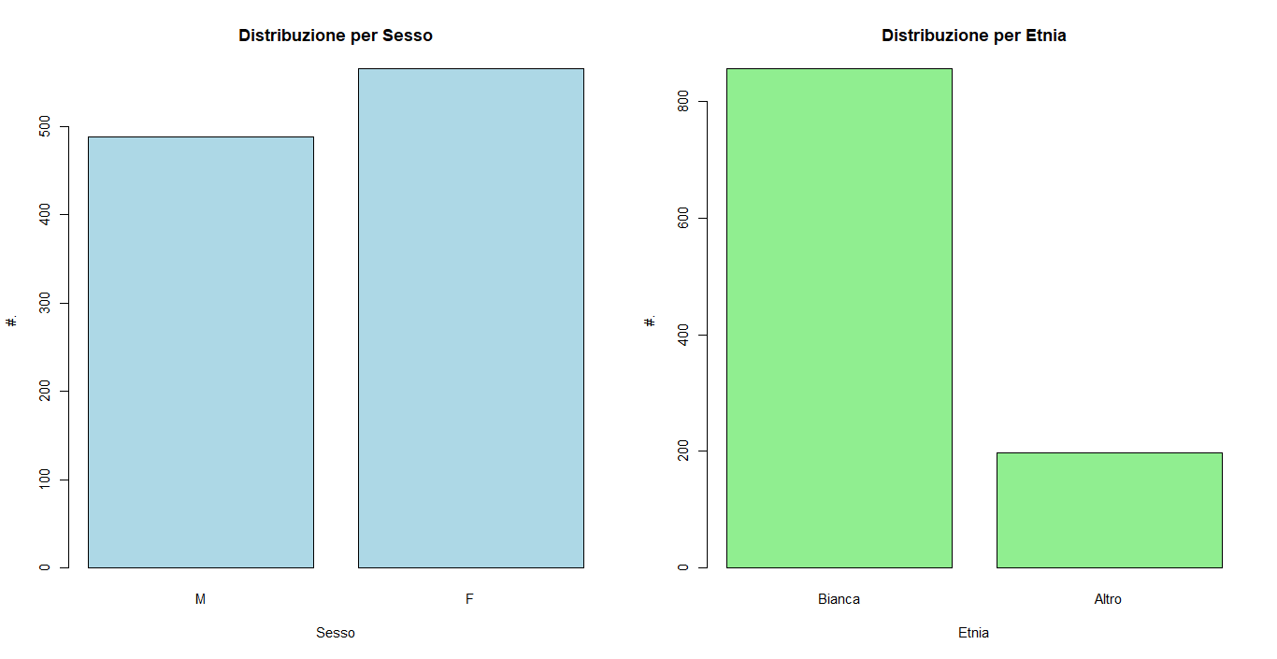
Distribuzione sesso ed etnia

Slide 5
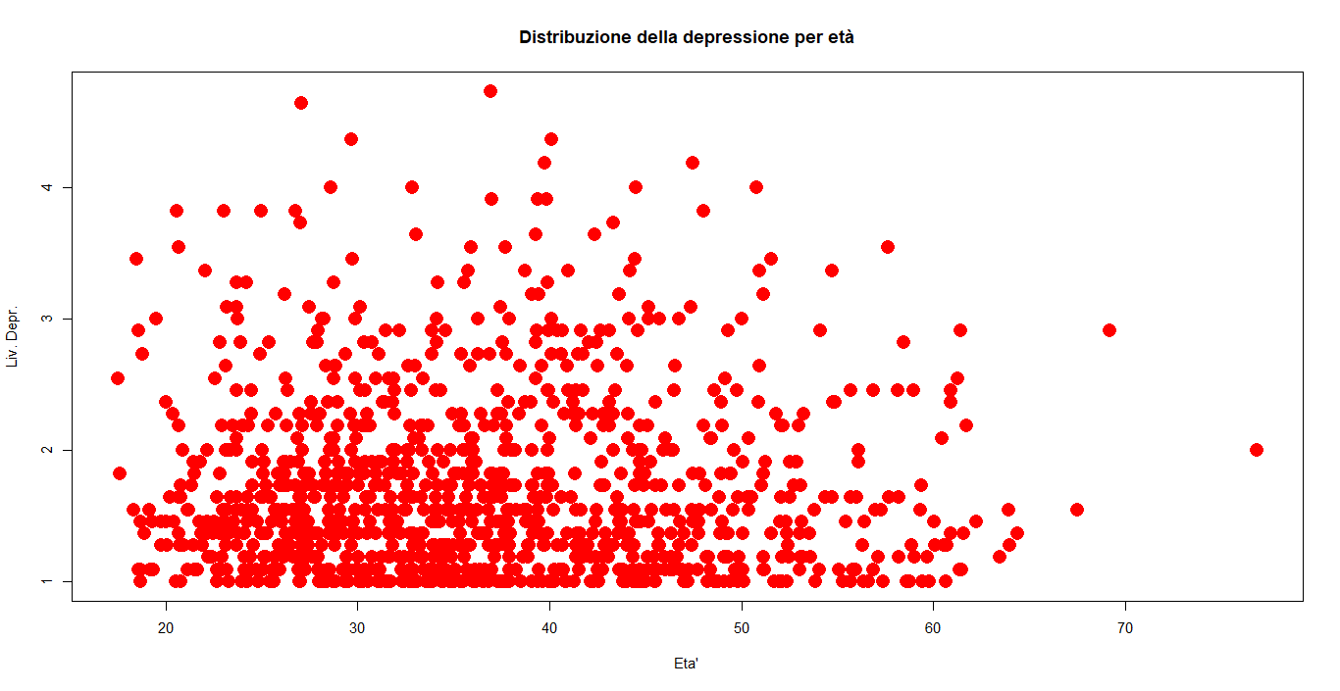
Distribuzione depressione per età

Slide 6
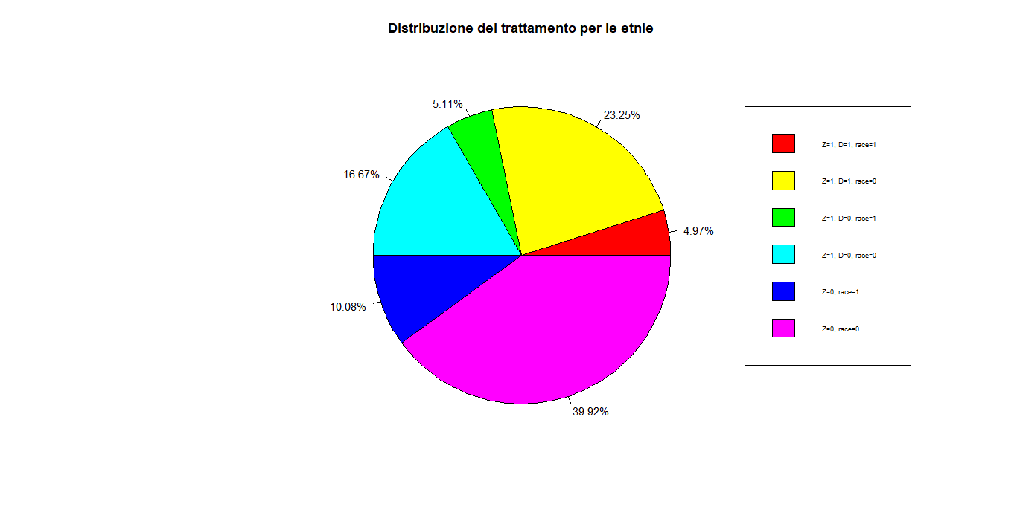
Distribuzione del trattamento per le etnie

Slide 7
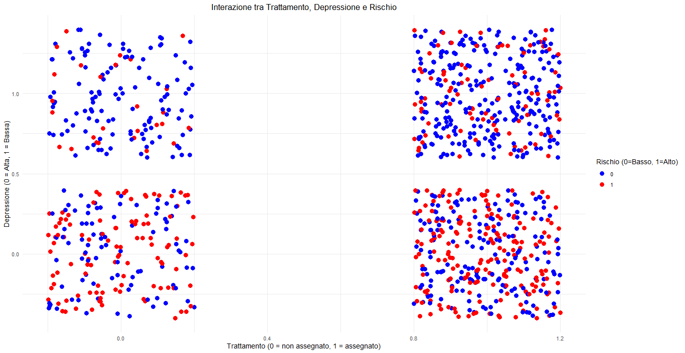
Interazione trattamento, depressione e rischio

Slide 8
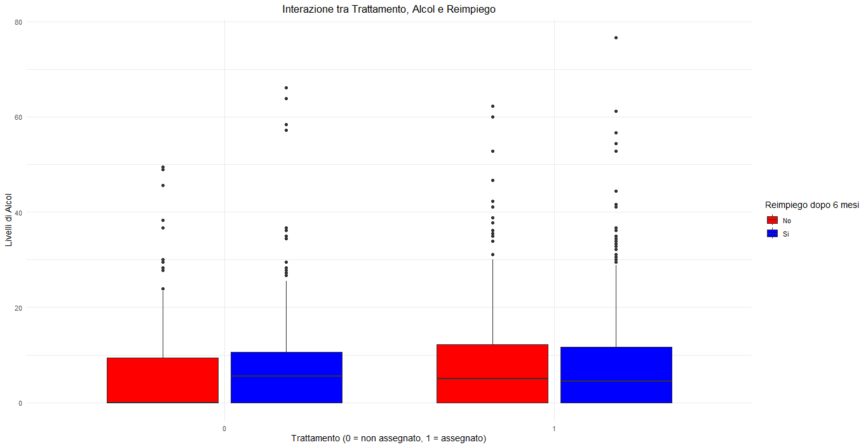
Interazione trattamento, alcol e reimpiego

Slide 9
Criteri di selezione del modello
Forward: parte dal modello vuoto e aggiunge variabili progressivamente
Backward: parte dal modello completo e rimuove variabili progressivamente
Both: parte dal modello vuoto e combina tecniche di Forward e Backward

Slide 10
Metodi di penalizzazione
AIC: penalizza modelli meno complessi (meno severo)
BIC: penalizza modelli più complessi (più severo)
Metodi non di penalizzazione
MV: massimizzare la verosimiglianza del modello

Slide 11
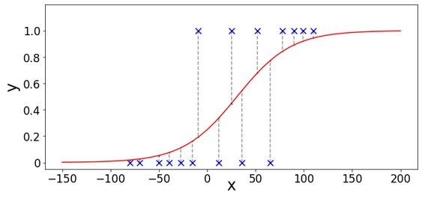
Regressione Logistica

Slide 12
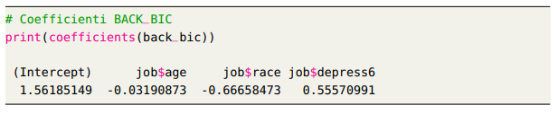
RL: Reimpiego

Slide 13
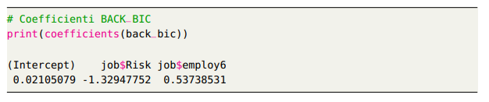
RL: Depressione

Slide 14
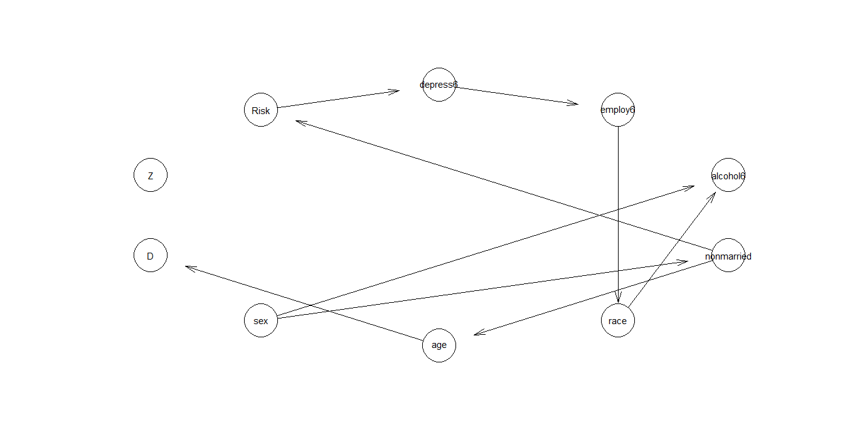
Rete bayesiana

Slide 15
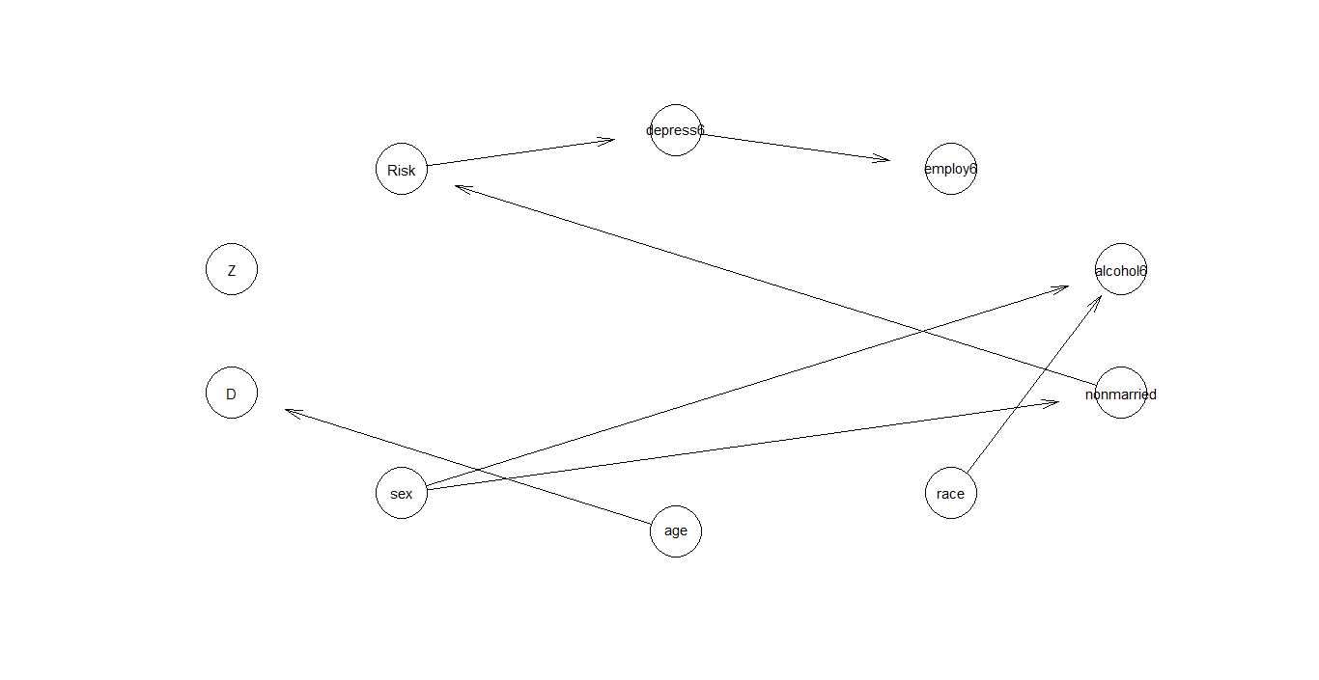
Rete bayesiana aggiornata

Slide 16
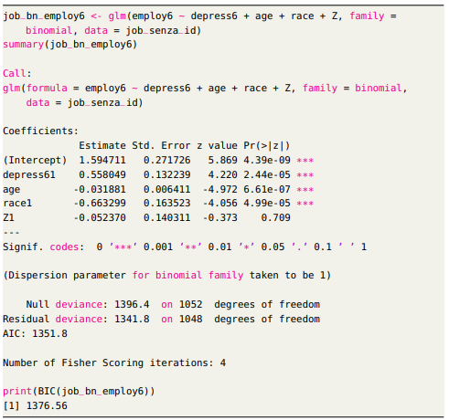
RL da Rete bayesiana: reimpiego

Slide 17
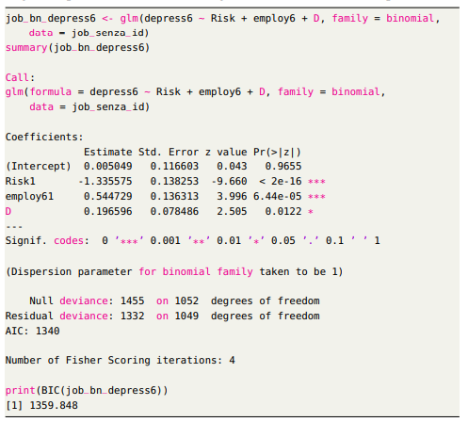
RL da Rete bayesiana: depressione

Slide 18
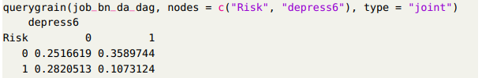
Interrogazione Rete bayesiana

Slide 19
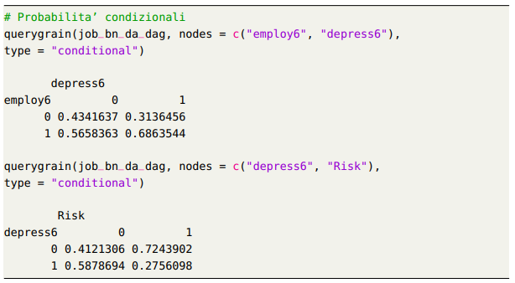

Slide 20
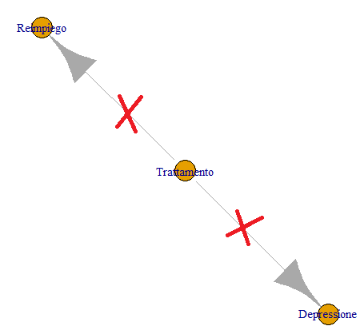
Conclusioni

